Slide 1


猜谜
云 儿 见 它 让 路 ,
小 树 见 它 招 手 ,
禾 苗 见 它 弯 腰 ,
花 儿 见 它 点 头 .
谜 底 : ( 风 )
设计思路

Slide 2
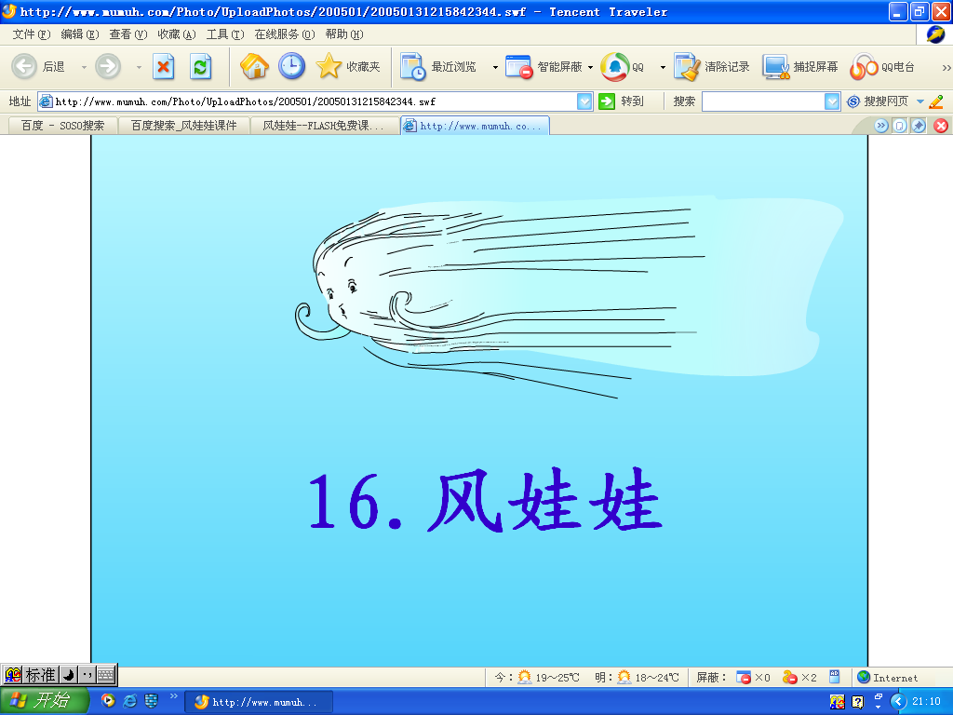

人教新课标二年级语文上册

Slide 3

谈话激趣
同学们,你们有没有体验过风?
风吹过来是什么感觉?
如果风大了呢?
请大家看看这几幅图.

Slide 4
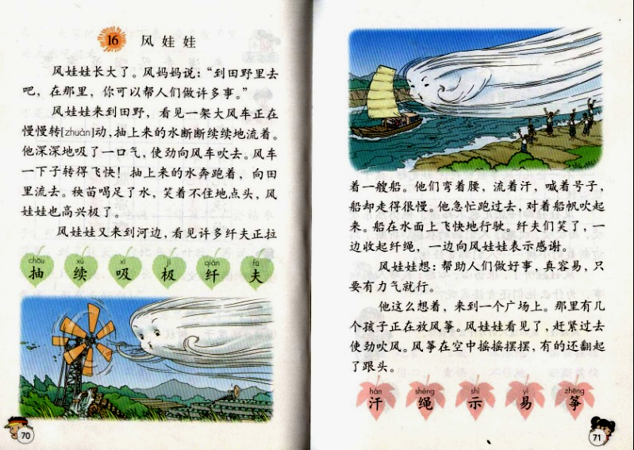
返回
设计思路

Slide 5
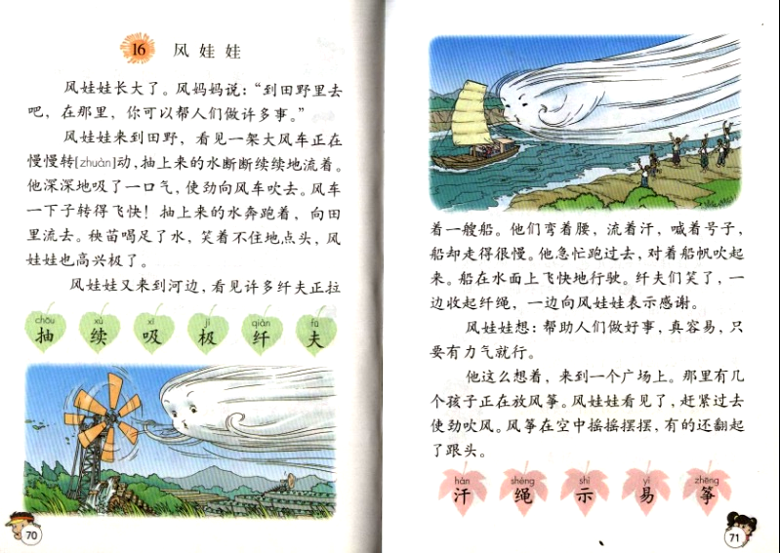
返回

Slide 6
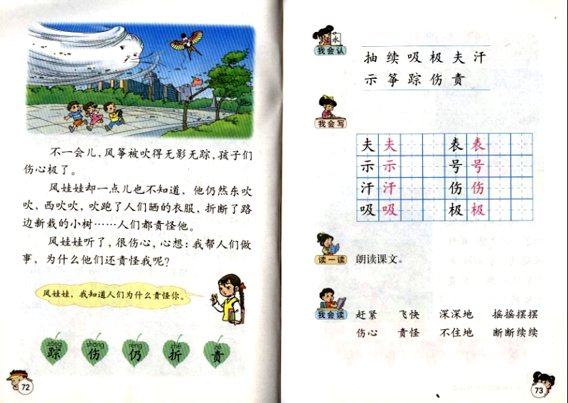
返回

Slide 7
第一关
我会认

Slide 8
chōu
xī
shǐ
抽
吸
驶
qiàn
hàn
jí
纤
汗
极
shì
zhēng
zōng
示
筝
踪
shāng
zé
xù
伤
责
续

Slide 9
吸
极
——

Slide 10
第二关
我会记

Slide 11
chōu
xī
shǐ
抽水
吸气
行驶
qiàn
hàn
jí
纤夫
流汗
高兴极了
shì
zhēng
zōng
表示
风筝
无影无踪
shāng
zé
xù
伤心
责怪
断断续续

Slide 12
第三 关
我还认识你

Slide 13
抽
吸
驶
夫
汗
极
示
筝
踪
伤
责
续

Slide 14

抽
吸
驶
夫
汗
极
示
筝
踪
伤
责
续

Slide 15
抽水
吸气
行驶
纤夫
流汗
高兴极了
表示
风筝
无影无踪
伤心
责怪
断断续续

Slide 16

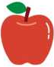

你能摘到苹果吗?

Slide 17
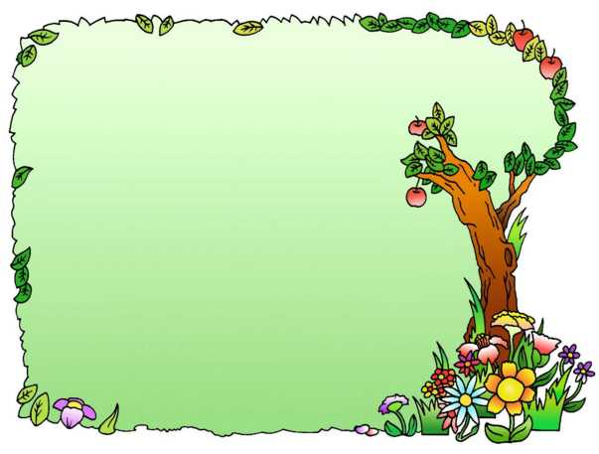

抽
续
抽水
继续

Slide 18
吸
极
吸口气
高兴极了

Slide 19
夫
汗
纤夫
流汗

Slide 20
驶
示
行驶
表示

Slide 21
筝
踪
风筝
无影无踪

Slide 22
伤
责
伤心
责怪

Slide 23
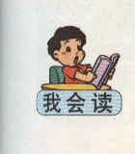
qiàn shéng shǐ biǎoshì
纤夫 纤绳 行驶 表 示
zhé zé chōu hàn
折断 责怪 抽上来 流着汗
xù xī zōng
断断续续 吸了一口气 无影无踪
jí shāng réng
高兴极了 伤心极了 仍然

Slide 24

风娃娃做了哪些事情?

Slide 25
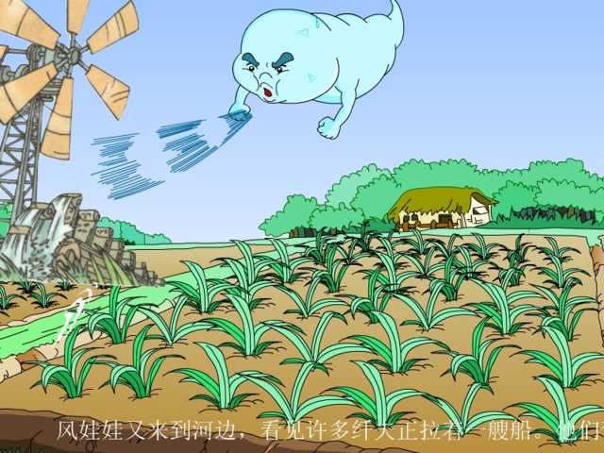
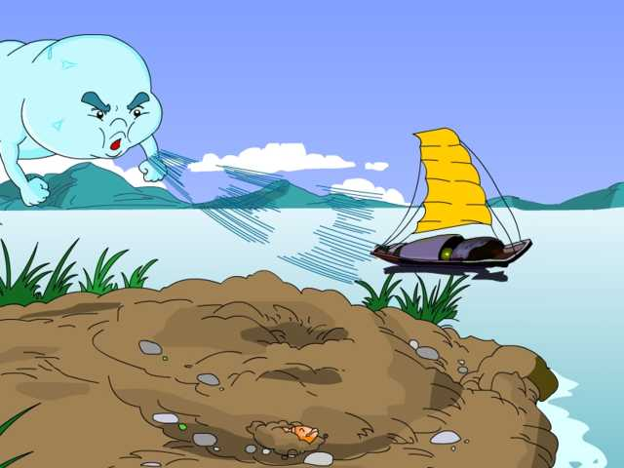
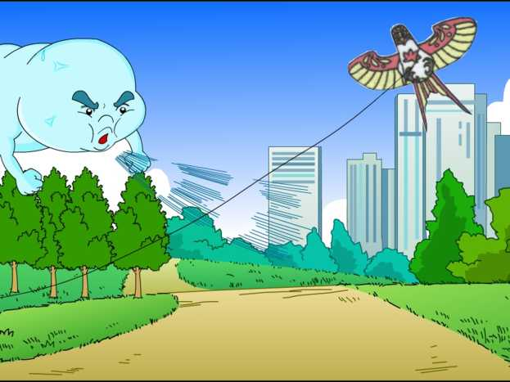
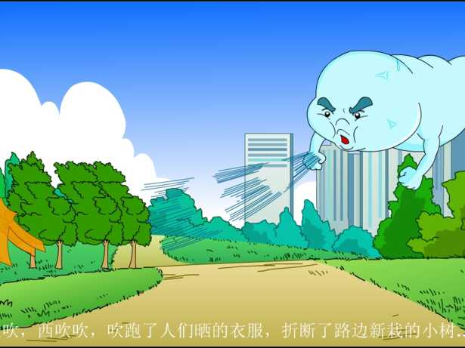
吹大风车
吹帆船
吹衣服、小树
吹风筝

Slide 26
他深深地吸了一口气,使劲
向风车吹去.

Slide 27
抽上来的水奔跑着，向田里流去。秧苗喝足了水，笑着不住点头，风娃娃也高兴极了。

Slide 28
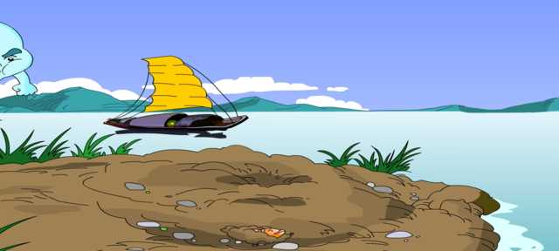
他们弯着腰，流着汗，喊着号子，船却走得很慢。他急忙跑过去,对着船帆吹起来.

Slide 29
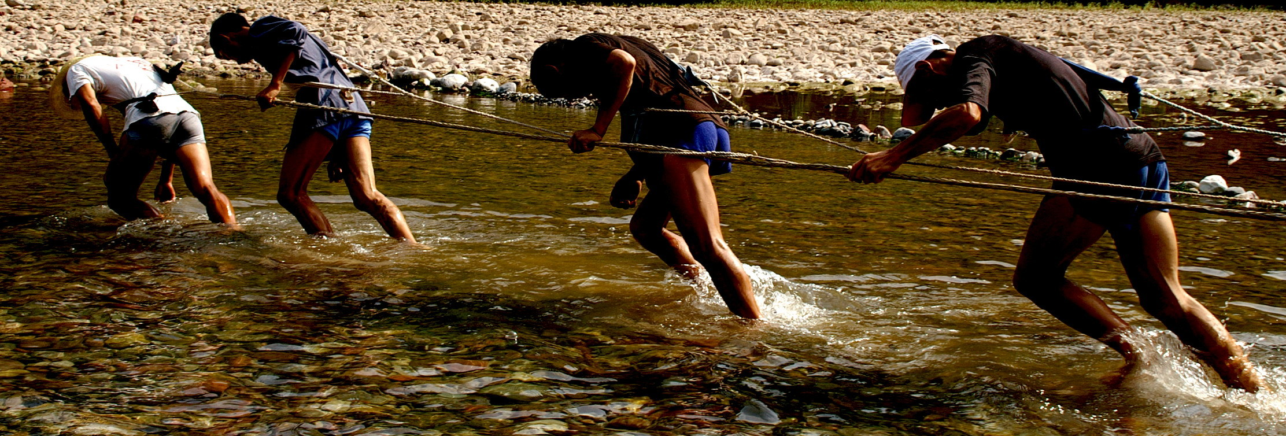

Slide 30
船在水面上飞快地行驶。纤夫们笑了，一边收起纤绳，一边向风娃娃表示感谢。

Slide 31
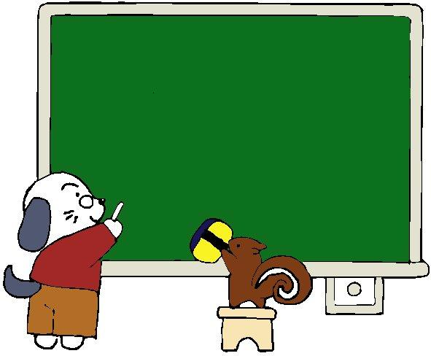
我会说：
舞台上，演员一边唱歌，一边＿＿。
妈妈一边＿＿＿＿，一边＿＿＿＿。
＿＿一边＿＿＿＿，一边＿＿＿＿。

Slide 32

风娃娃想：帮助人们做好事，真容易，只要有力气就行。

Slide 33
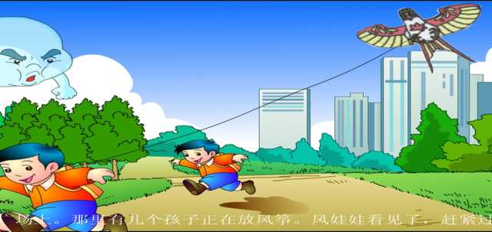
那里有几个孩子正在放风筝。风娃娃看见了，赶紧过去使劲吹风。

Slide 34
不一会儿，风筝被吹得无影无踪，孩子们伤心极了。

Slide 35
风娃娃却一点儿也不知道，他仍然东吹吹，西吹吹，吹跑了人们晒的衣服，折断了路边新栽的小树。

Slide 36


我来议：
假如你是放风筝的孩子、晒衣服的人和栽树的人，你的心情会是什么样呢？你又会怎样来责怪风娃娃呢?

Slide 37
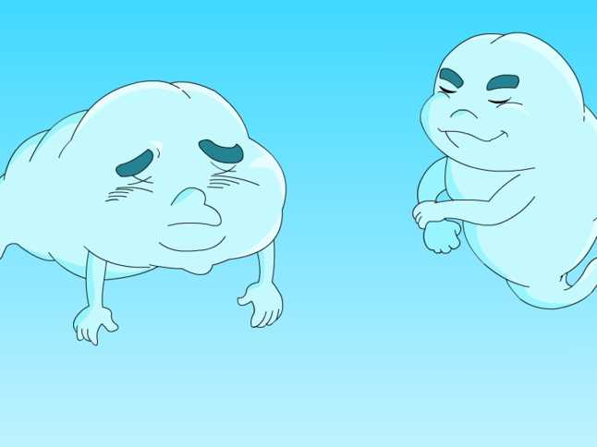
风娃娃听了，很伤心，心
想：我帮人
们做事，为
什么他们还
责怪我呢？

Slide 38

风娃娃，我
知道人们为
什么责怪你。
小朋友，你知道吗？

Slide 39
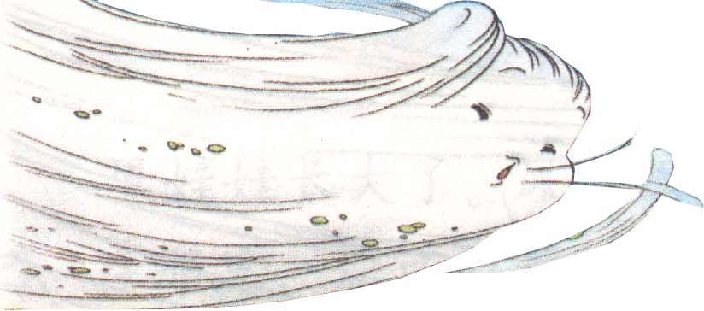
小朋友们，请你们和我一样记住：“做好事，光有力气是不行的，还需要动脑筋，勤思考！再见了，在以后的生活中我会改正这个坏毛病的，多帮人们做些好事！”

Slide 40
fū
夫
夫人
纤夫

Slide 41
biǎo
表
表示
表达

Slide 42
shì
示
示范
示意

Slide 43
hào
号
吹号
小号

Slide 44
hàn
汗
汗水
流汗

Slide 45
shāngɡ
伤
伤心
受伤

Slide 46
xī
吸
吸管
呼吸

Slide 47
jí
极
极度
积极

